Slide 1
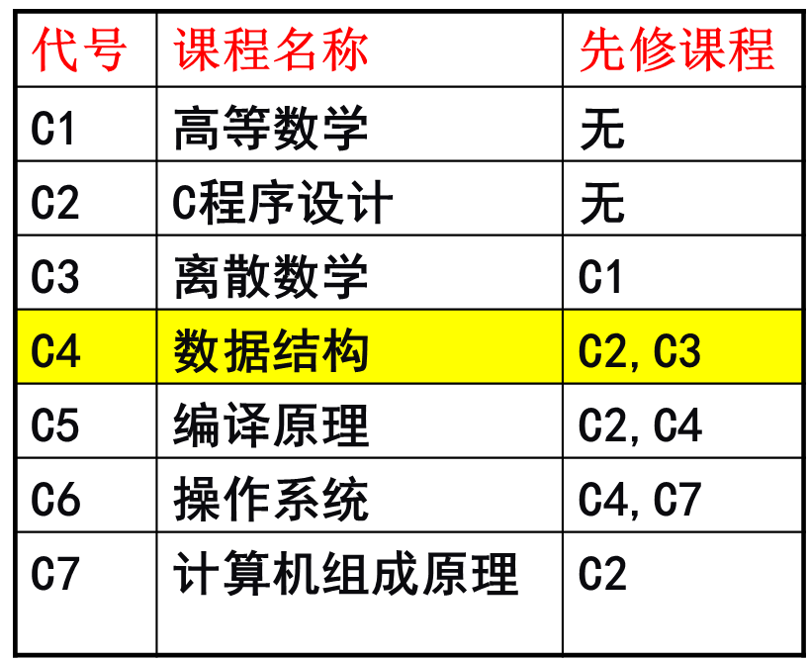
要将所有的课程全部上完必须要怎样的顺序？

Slide 2
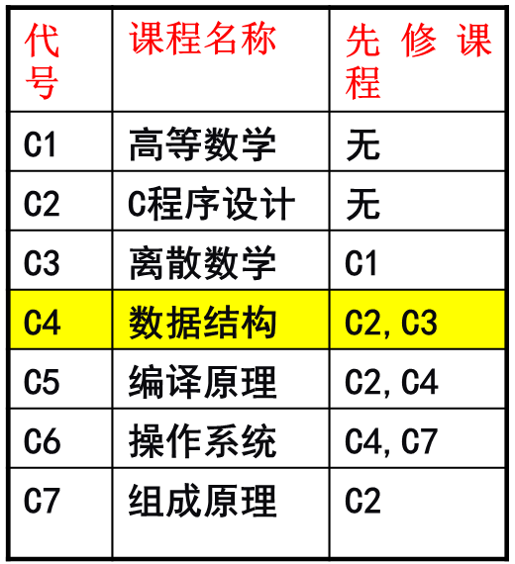
问题本质转换：
对结点排序——满足：
若<vi,vj>,顶点vi必须排在顶点vj之前

Slide 3
AOV网（Activity On Vertex network）
以顶点表示活动，有向边表示活动之间的优先关系, 则称这样的有向图为AOV网(顶点活动图）
优先关系
活动
活动

Slide 4
AOV网（Activity On Vertex network）
特点：
一个AOV网必定是一个有向无环图，即不应该带有回路。

Slide 5
将有向无环图G中所有顶点排成一个序列，使得图中任意一对顶点u和v，若<u，v> ∈E(G)，则u在线性序列中出现在v之前
这样的线性序列称为满足拓扑次序(Topological Order)的序列，简称拓扑序列

Slide 6
拓扑排序

Slide 7
a
b
试着手动求该图的拓扑序列
c
d
e
f

Slide 8
a
d
b
e
c
f
a
b
c
d
你是如何求的？
注意：
拓扑排序结果可能不唯一
e
f

Slide 9
拓扑排序算法思想
选择一个入度为0的顶点并输出
然后从AOV网中删除此顶点及以此顶点为起点的所有关联边；
重复上述两步，直到不存在入度为0的顶点为止。
若输出的顶点数小于AOV网中的顶点数，则说明“有回路”，否则输出的顶点序列就是一种拓扑序列
Tips：
使用这个方法也能判断图中是否存在回路。

Slide 10
拓扑排序算法实现
a) 数据结构：
顶点i的入度;
indgr[i]:
存度为0的节点结构：
stack[ ]: 栈
b) 初始化:top=0 (栈顶指针置零)
c) 将初始状态所有入度为0的顶点压栈
d) I=0 (计数器)
e) while 栈非空
i. 栈顶的顶点v出栈；top-1; 输出v；i++；
ii. for v的每一个后继顶点u
1. indgr[u]--; u的入度减1
2. if （u的入度变为0） 顶点u入栈
f) 算法结束

Slide 11
练习：家谱树
【问题描述】
有个人的家族很大，辈分关系很混乱，请你帮整理一下这种关系。
给出每个人的孩子的信息。
输出一个序列，使得每个人的后辈都比那个人后列出。
【输入格式】
第1行一个整数N（1<=N<=100），表示家族的人数。
接下来N行，第I行描述第I个人的儿子。
每行最后是0表示描述完毕。
【输出格式】
输出一个序列，使得每个人的后辈都比那个人后列出。
如果有多解输出任意一解。
【输入样例】
5
0
4 5 1 0
1 0
5 3 0
3 0
【输出样例】
2 4 5 3 1
由于答案不唯一，因此没有oj能进行评测。

Slide 12
练习时间

Slide 13
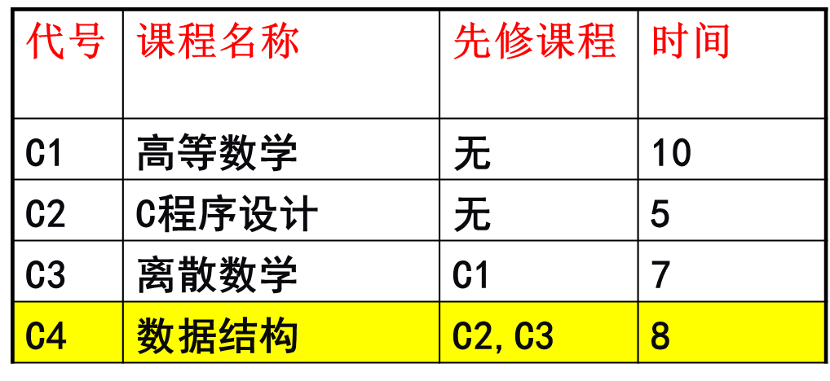
要修完所有课程最少需要多少个月？

Slide 14
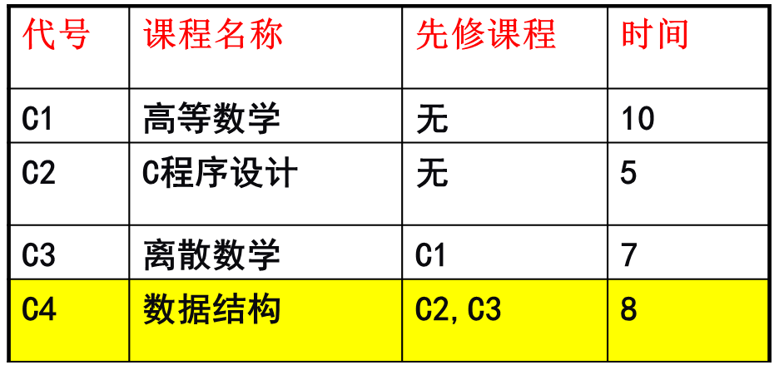
高数
高数结束，离散开始
离散
开始点
10
1
DS
7
完成点
0
8
5
2
3
C
离散C结束，数据结构开始
用边来表示活动，权表示时间
顶点代表 事件：前驱活动的完成和后续活动的开始

Slide 15
高数
离散
开始点
10
1
DS
7
完成点
0
8
5
2
3
C
总时间——从源点到终点最长路径
 | 最早发生时间
1 | 10
2 | 17
3 | 25
思考，C语言最晚什么时候开始？

Slide 16
AOE网
用顶点表示事件，弧表示活动，边上的权值表示该活动持续的时间——AOE网(Activity On Edge)——也叫边表示活动的网
事件表示在它之前的活动已完成，在它之后的活动可以开始

Slide 17
AOE网性质
有以下性质：
只有在某顶点所代表的事件发生后，从该顶点出发的各有向边所代表的活动才能开始。
只有在进入某点的各有向边所代表的活动都已结束，该顶点所代表的时事件才能发生。

Slide 18
6
16
16
6
7
2
7
a10=2
a1=6
a4=1
7
a7=9
18
18
0
0
9
1
a2=4
6
5
a8=7
14
14
4
a5=1
a11=4
3
8
10
a3=5
a9=4
5
8
7
a6=2
4
6
工程中有11个活动，9个事件
各事件可能的最早发生时间？
工程求所需时间？
在不影响工程进度前提下，最晚发生时间？
各活动允许的发生时间、最晚完成时间？

Slide 19
相关术语
路径长度——路径上各活动持续时间之和
关键路径——路径长度最长的路径
Ve(j)——表示事件Vj的最早发生时间
Vl(j)——表示事件Vj的最迟发生时间
e(i)——表示活动ai的最早开始时间
l(i)——表示活动ai的最迟开始时间
l(i)-e(i)——表示完成活动ai的时间余量
关键活动——关键路径上的活动

Slide 20
事件最早发生时间
ve(1)=0
按拓扑顺序求解
Ve(j)=max{ve(i) + dut(<i,j>)}
如果得到的拓朴有序序列中顶点的个数小于网中顶点个数n，则说明网中有环，不能求出关键路径，算法结束。

Slide 21
事件最晚发生时间
令vl(n)=ve(n)
按逆拓朴有序求其余各顶点的允许的最晚发生时间:
vl(i)=min{vl(j)-dut(<i,j>)}

Slide 22
关键活动
对每一项活动ai(1 ≤ i ≤ m)求解
最早开始时间e(i)=ve(x)；
最晚开始时间： l(i)=vl(y)-dut<x, y>
若某条弧满足 e(i)=l(i) ，则它是关键活动
dut<x, y>
x
y

Slide 23
2
7
a10=2
求关键路径步骤
求Ve(i)
求Vl(j)
求e(i)
求l(i)
计算l(i)-e(i)
a1=6
a4=1
a7=9
1
9
a2=4
5
a8=7
a5=1
a11=4
3
8
a3=5
a9=4
a6=2
4
6
活动 e l l-e
a1
a2
a3
a4
a5
a6
a7
a8
a9
a10
a11
0
0
0
✓
✓
✓
✓
✓
✓
顶点 Ve Vl
0
2
2
V1
V2
V3
V4
V5
V6
V7
V8
V9
0
6
4
5
7
7
16
14
18
0
6
6
8
7
10
16
14
18
0
3
3
6
6
0
4
6
2
5
8
3
7
7
0
7
7
0
7
10
3
16
16
0
14
14
0

Slide 24
关键路径
由关键活动构成
从源点V1出发，令Ve[1]=0,按拓扑序列求各顶点的Ve[i]
从汇点Vn出发，令Vl[n]=Ve[n],按逆拓扑序列求其余各顶点的Vl[i]
根据各顶点的Ve和Vl值，计算每条弧的e[i]和l[i],找出e[i]=l[i]的关键活动

Slide 25
算法思想
1-输入顶点和弧信息，建立其邻接表
计算每个顶点的入度
2-对其进行拓扑排序
2.1-排序过程中求顶点的Ve[i]
2.2-将得到的拓扑序列进栈
3-按逆拓扑序列求顶点的Vl[i]
4-计算每条弧的e[i]和l[i],找出e[i]=l[i]的关键活动

Slide 26
习题：关键路径计算
给出一个AOE图，请输出其关键路径；
输入格式
第一行：n，m（n,m<=100分别表示节点个数与边的条数）
接下来m行，第i+1行，表示第i条边，每行三个数：ai,bi,ci，表示存在一条ai指向bi权值为ci的边。
输出格式：
将关键路径的边的编号从小到大输出
样例输入：
9 11
1 2 6
1 3 4
1 4 5
2 5 1
3 5 1
4 6 2
5 7 9
5 8 7
6 8 4
7 9 2
8 9 4
样例输出：
1
4
7
8
10
11

Slide 27
奖金
【问题描述】
由于无敌的凡凡在2005年世界英俊帅气男总决选中胜出，Yali Company总经理Mr.Z心情好，决定给每位员工发奖金。公司决定以每个人本年在公司的贡献为标准来计算他们得到奖金的多少。于是Mr.Z下令召开m方会谈。每位参加会谈的代表提出了自己的意见：“我认为员工a的奖金应该比b高！”Mr.Z决定要找出一种奖金方案，满足各位代表的意见，且同时使得总奖金数最少。每位员工奖金最少为100元。
【输入格式】
第一行两个整数n,m，表示员工总数和代表数；以下m行，每行2个整数a,b，表示某个代表认为第a号员工奖金应该比第b号员工高。
【输出格式】
若无法找到合理方案，则输出“Poor Xed”；否则输出一个数表示最少总奖金。
【输入样例】
2 1
1 2
【输出样例】
201
【数据规模】
80％的数据满足n<=1000，m<=2000；100％的数据满足n<=10000，m<=20000。

Slide 28
思路
【算法分析】
首先构图，若存在条件“a的钱比b多”则从b引一条有向指向a；然后拓扑排序，若无法完成排序则表示问题无解（存在圈）；若可以得到完整的拓扑序列，则按序列顺序进行递推：
设f[i]表示第i个人能拿的最少奖金数；
首先所有f[i]=100（题目中给定的最小值）；
然后按照拓扑顺序考察每个点i，若存在有向边(j,i)，则表示f[i]必须比f[j]大，因此我们令f[i] = Max { f[i] , f[j]+1 }即可；
递推完成之后所有f[i]的值也就确定了，而答案就等于f[1]+…+f[n]。

Slide 29
THE
END

